Slide 1




les premiers 2026
Classe 3ème Primaire A & B
Célébrons l'Excellence, le Mérite et la Réussite
Année Scolaire 2025 – 2026

Slide 2



3ème Primaire A

Slide 3
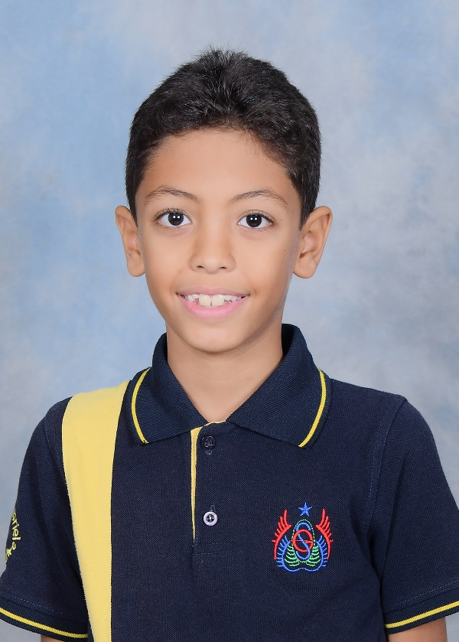
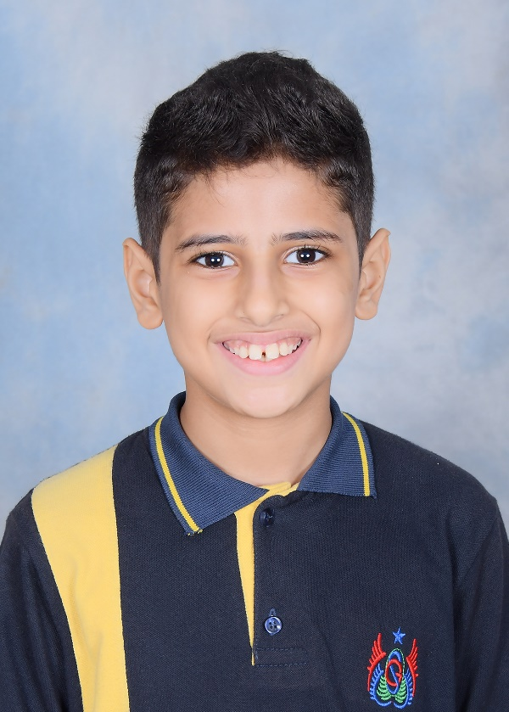
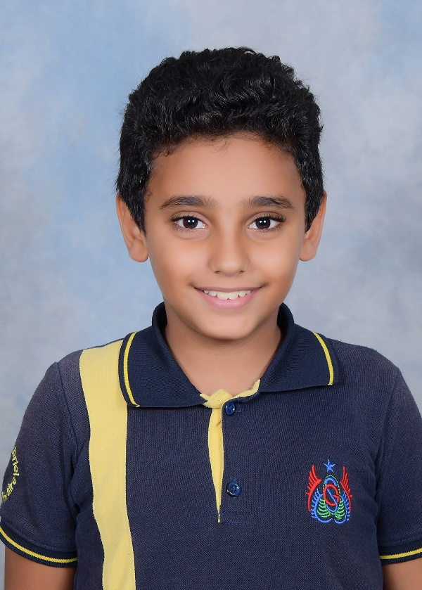
Les Premiers en Français
3ème Primaire A
Adam Moutaz Bellah Mohamed
🥇 Premier Élève
Marteros Marsleno Saed
🥈 Deuxième Élève
Maxime Wasfi Wagdi
🥉 Troisième Élève
1er • 97.7%
2ème • 97.4%
3ème • 96.8%

Slide 4
Les Premiers en Français Élevé
3ème Primaire A
Maxime Wasfi wagdi
🥇 Premier Élève
Marteros Marsleno Saed
🥈 Deuxième Élève
Adam Moutaz Bellah Mohamed
🥉 Troisième Élève
1er • 97.7%
2ème • 97.4%
3ème • 96.8%

Slide 5







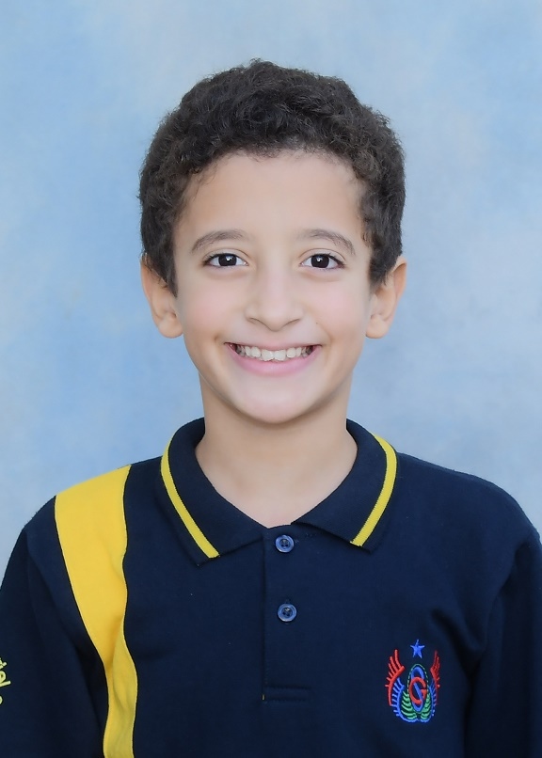
TABLEAU D'HONNEUR 2026
Les Premiers en Arabe
3ème Primaire A
Adam Moutaz Bellah Mohamed
🥇 Premier Élève
Maxime Wasfi Wagdi
🥈 Deuxième Élève
Moustafa Mohamed Cherif
🥉 Troisième Élève
Arabe 99.6%
Arabe · 98.5%
Arabe · 98.5%

Slide 6





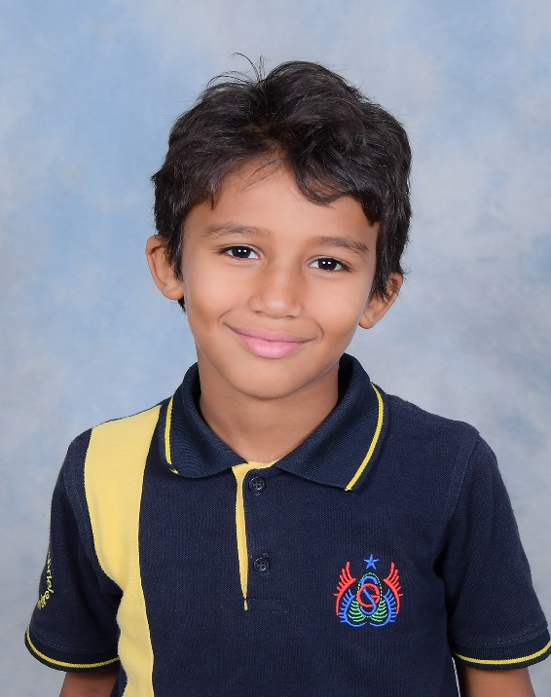

Tableau d'Honneur 2026
Les Premiers en Mathématiques
Adam Moutaz Bellah Mohamed
🥇 Premier Élève
Marteros Marsleno Saed
🥈 Deuxième Élève
Hamza Hassan Ahmed
🥉 Troisième Élève
Mathématiques 99.9%
Mathématiques 99.7%
Mathématiques 99.2%

Slide 7




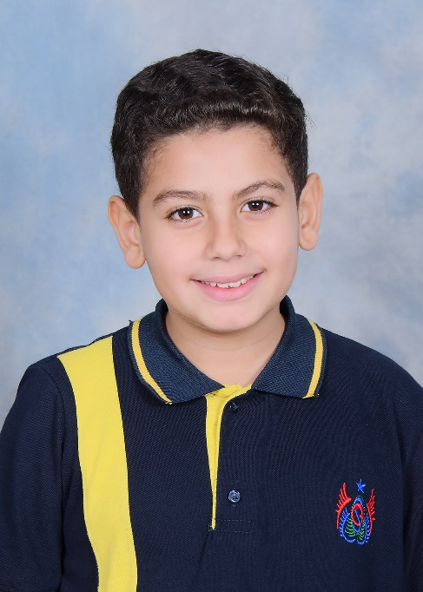


Tableau d'Honneur 2026
Les Premiers en Anglais…
Charlie Mina Saeed
🥇 Premier Élève
Marteros Marsleno Saed
🥈 Deuxième Élève
Maxime Wasfi Wagdi
🥉 Troisième Élève
Anglais 98.2%
Anglais 95.8%
Anglais 95.3%

Slide 8






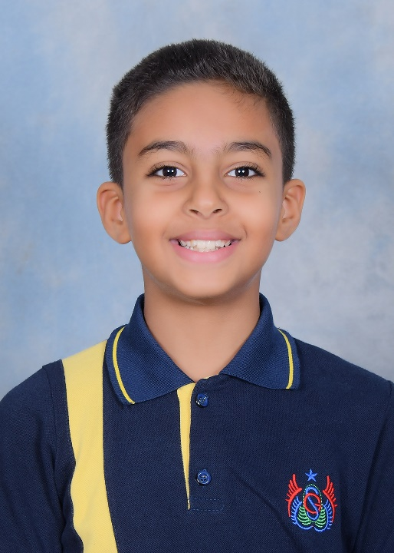

TABLEAU D'HONNEUR 2026
Les Premiers en Religion
3ème Primaire A
Maxime Wasfi Wagdi
🥇 Premier Élève
Ahmed Chérif Moustafa
🥈 Deuxième Élève
Marteros Marsleno Saed
🥉 Troisième Élève
1er — 100%
2ème — 100%
3ème — 99.8%

Slide 9





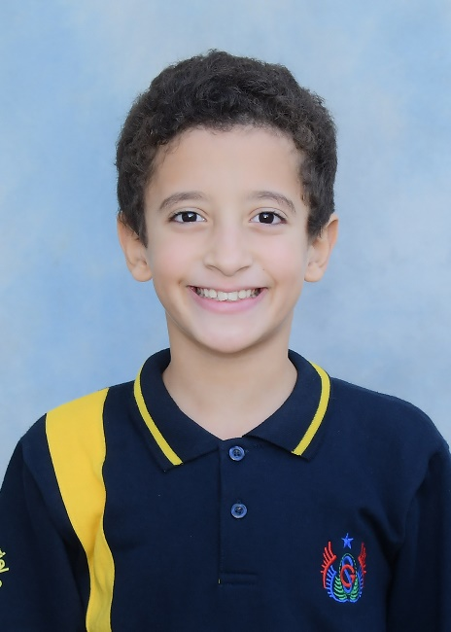
Les 5 Premiers de la Classe
3ème Primaire A
Chalie Mina Saeed
4ème- Élève 95.1 %
Maxime Wasfi Wagdi
2ème- Élève 97.02 %
Adam Moutaz Bellah Mohamed
1er- Élève 97.06 %
Moustafa Mohamed Cherif
5ème- Élève
Marteros Marsleno Saed
3ème- Élève 95.98 %

Slide 10




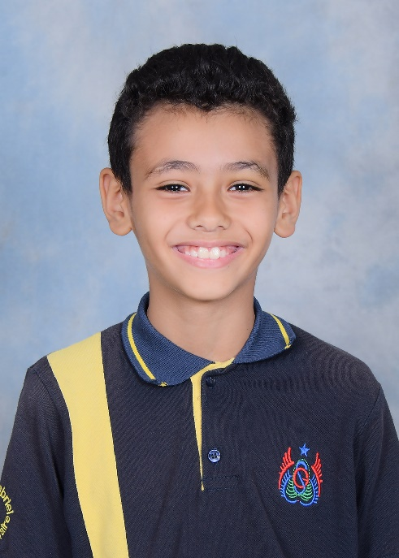
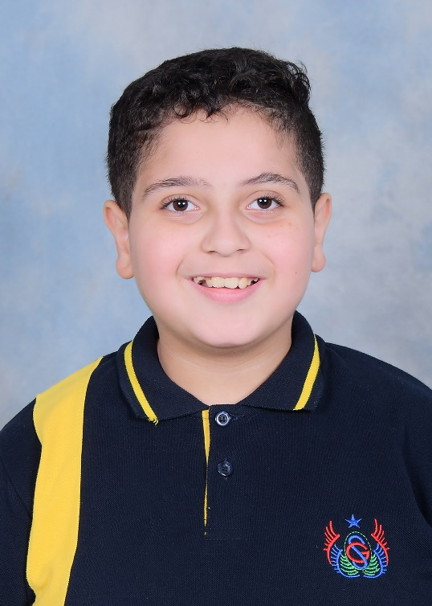
Rimberio
Les 2 Élèves Exemplaires
✦
✦
✦
Kevin Rami Kamal
Mohamed Omar Mohamed

Slide 11
3ème Primaire B

Slide 12
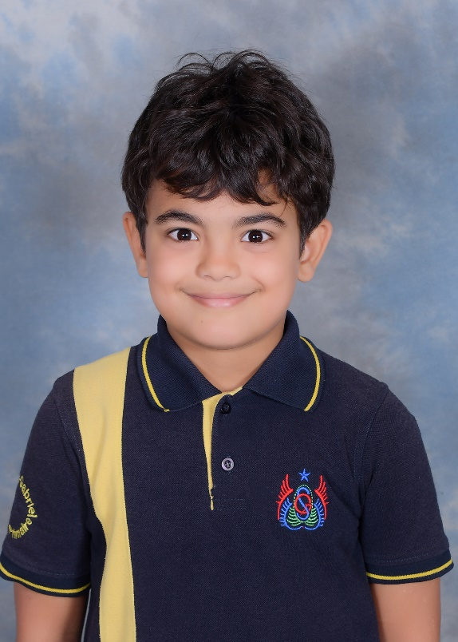
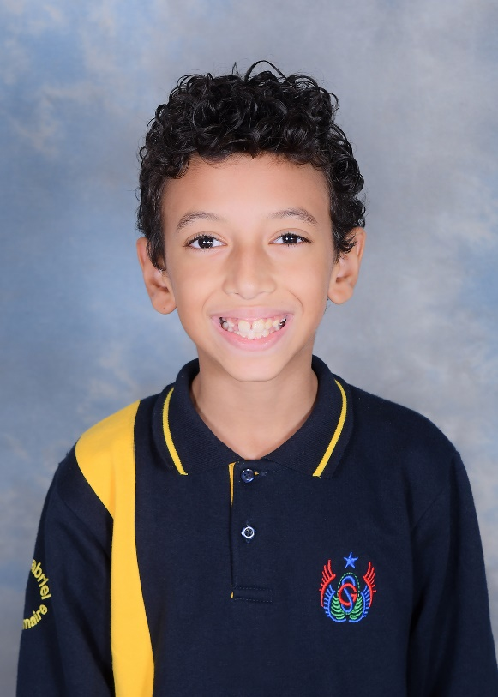
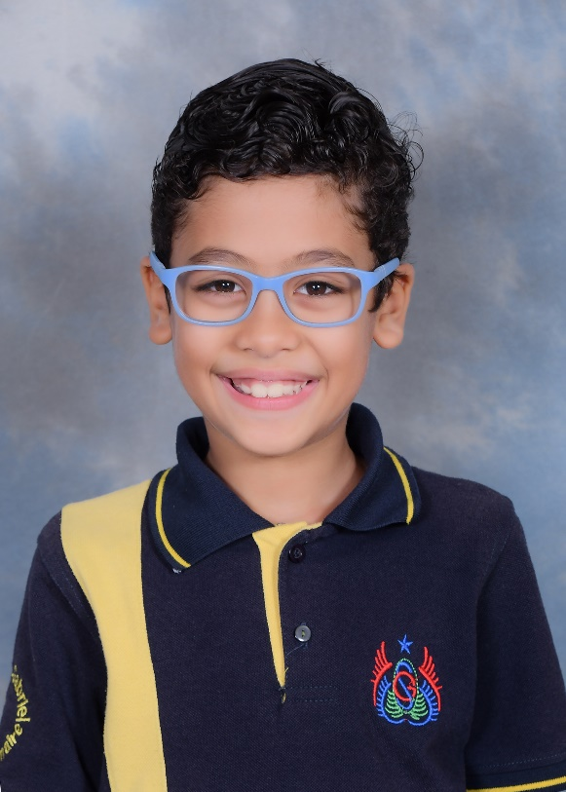
Les Premiers en Français
3ème Primaire B
Kiros Mina Fouad
🥇 Premier Élève
Bigad Ahmed Fathi
🥈 Deuxième Élève
Kevin Maïkel Wagih
🥉 Troisième Élève
1er • 100%
2ème • 98.5%
3ème • 97.5%

Slide 13
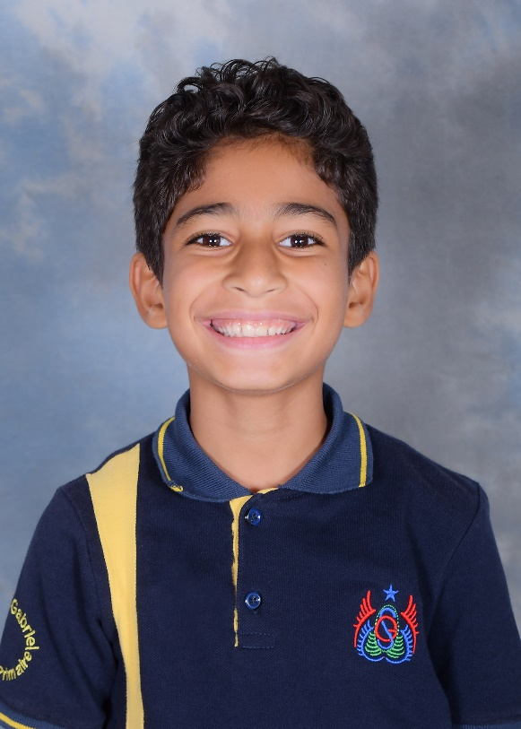
Les Premiers en Français Élevé
3ème Primaire B
Kiros Mina Fouad
🥇 Premier Élève
Bigad Ahmed Fathi
🥈 Deuxième Élève
Marcos Mina Mounir
🥉 Troisième Élève
1er • 98%
2ème • 95.5%
3ème • 96.8%

Slide 14
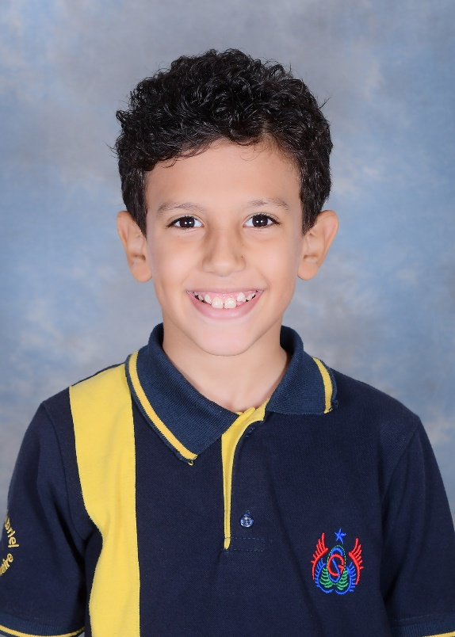
TABLEAU D'HONNEUR 2026
Les Premiers en Arabe
3ème Primaire B
Bigad ahmed fathi
🥇 Premier Élève
Kiros Mina Fouad
🥈 Deuxième Élève
Omar Ali Saleh
🥉 Troisième Élève
Arabe 99.9%
Arabe · 98.5%
Arabe · 97.8%

Slide 15



Tableau d'Honneur 2026
Les Premiers en Mathématiques
Kiros Mina Fouad
🥇 Premier Élève
Marcos Mina Mounir
🥈 Deuxième Élève
Bigad Ahmed Fathi
🥉 Troisième Élève
Mathématiques 100%
Mathématiques 99.9%
Mathématiques 99.1%

Slide 16
Tableau d'Honneur 2026
Les Premiers en Anglais…
Kiros Mina Fouad
🥇 Premier Élève
Marcos Mina Mounir
🥈 Deuxième Élève
Bigad Ahmed Fathi
🥉 Troisième Élève
Anglais 99.5%
Anglais 99.1%
Anglais 97.3%

Slide 17


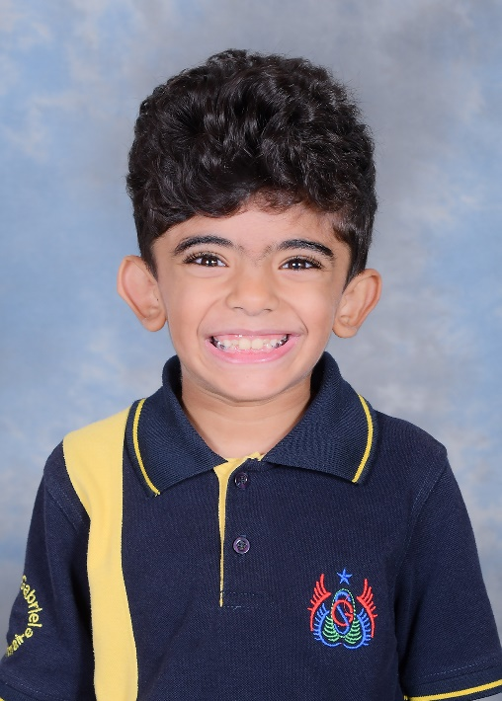
TABLEAU D'HONNEUR 2026
Les Premiers en Religion
3ème Primaire B
Félicitons nos élèves les plus méritants en Éducation Religieuse. Leur dévotion, leur sérieux et leur engagement sont une source de fierté pour toute l'école.
Kevin Maïkel Wagih
🥇 Premier Élève
Kiros Mina Fouad
🥈 Deuxième Élève
Daniel Mina Mikhail
🥉 Troisième Élève
1er — 100%
2ème — 100%
3ème — 99,9%

Slide 18
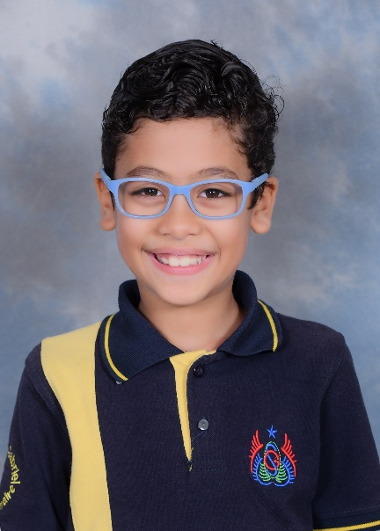


Les 5 Premiers de la Classe
3ème Primaire B
Kevin Maïkel Wagih
4ème- Élève 95.48 %
Bigad Ahmed Fathi
2ème- Élève 98.06 %
Kiros Mina Fouad
1er- Élève 99.2 %
Omar Ali Saleh
5ème- Élève 94.68 %
Marcos Mina Mounir
3ème- Élève 96.16 %

Slide 19
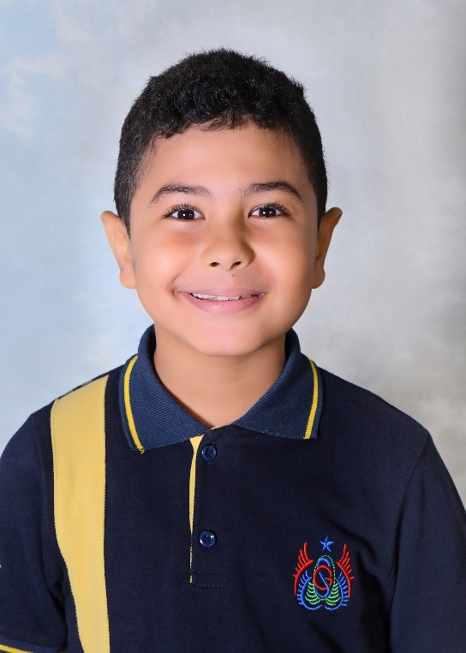
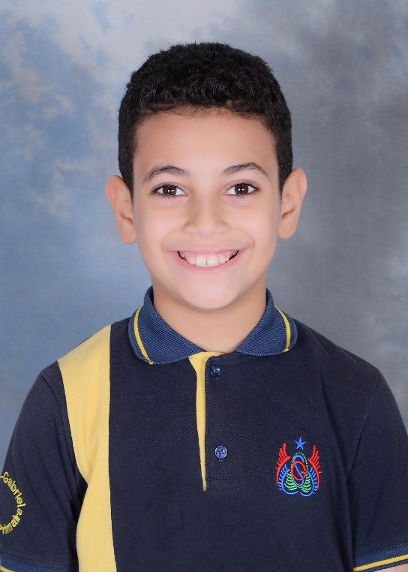
Rimberio
Les 2 Élèves Exemplaires
✦
✦
✦
Andrew Sobhi Aziz
Seif Amir Abd Eltawab

Slide 20





Tableau d'Honneur 2026
FÉLICITATIONS
À TOUS NOS ÉLÈVES
Votre excellence et vos efforts sont une source de fierté.
Nous célébrons chacun de vous pour votre mérite, votre dévouement et votre réussite exceptionnelle.
Classe 3ème Primaire A & B — Cérémonie d'Excellence 2026

